Slide 1
Abraham Maslow: Needs-Hierarchy Theory (Holistic-dynamic theory)
Ts. Ngô Xuân Điệp
Tham khảo bài giảng Ths. Võ Nhật Huy

Slide 2
Nội dung bài học
5 Nhu cầu cơ bản
Các nhu cầu khác
Self-actualization
Ứng dụng

Slide 3
Quan điểm của Maslow về động lực
Có cách tiếp cận toàn diện (holistic) về động lực: Không phải từng phần, từng bộ phận mà là cả một con người
Động lực là phức tạp: Hành vi của con người không được thúc đẩy bởi một động lực đơn lẻ
Con người có động lực từ thỏa mãn nhu cầu này đến nhu cầu khác
Loài người có những nhu cầu cơ bản giống nhau
Các nhu cầu được xếp theo thứ bậc

Slide 4
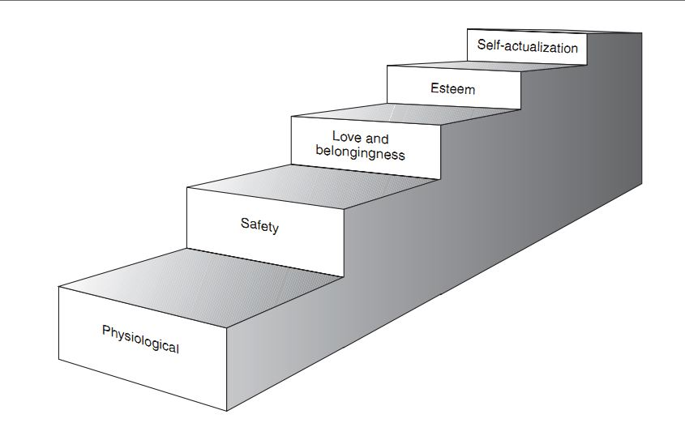
1. Năm nhu cầu cơ bản

Slide 5
1. Năm nhu cầu cơ bản
Những nhu cầu ở bậc thấp hơn cần được thỏa mãn, hoặc gần như thỏa mãn
Đây được xem là các nhu cầu cơ bản (basic needs), là động lực của con người.

Slide 6
1. Năm nhu cầu cơ bản
Nhu cầu thể lý (physiological needs)
- Là những nhu cầu cơ bản như thức ăn, nước uống, oxi, nhiệt độ ổn định….

Slide 7
1. Năm nhu cầu cơ bản
Nhu cầu thể lý (physiological needs)
Những ai chưa được thỏa mãn nhu cầu này, họ sẽ buộc phải đi tìm kiếm và thỏa mãn
Ví dụ: Một người đói ăn thì sẽ có thể làm tất cả những gì có thể để đủ ăn

Slide 8
1. Năm nhu cầu cơ bản
Nhu cầu thể lý (physiological needs)
Nhu cầu này khác với các nhu cầu khác hai điều:
+ Có thể hoàn toàn đáp ứng đủ hoặc dư đủ
+ Thỏa mãn nhu cầu cần được tái diễn

Slide 9
1. Năm nhu cầu cơ bản
2. Nhu cầu an toàn (Safety needs)
Khi cơ bản thỏa mãn nhu cầu thể lý, con người ta có mong muốn được an toàn
Bao gồm là sự an toàn về thể lý, sự ổn định, tự do trước các mối đe dọa như chiến tranh, khủng bố, bệnh tật, sợ, lo hãi.

Slide 10
1. Năm nhu cầu cơ bản
2. Nhu cầu an toàn (Safety needs)
Khác với bậc 1, nhu cầu bậc 2 này khó để đáp ứng đủ
Cảm giác về sự an toàn giữa người lớn và trẻ em khác nhau

Slide 11
1. Năm nhu cầu cơ bản
2. Nhu cầu an toàn (Safety needs)
Sự lo âu về an toàn của trẻ em, cũng như một vài người lớn có nỗi lo từ thời thơ ấu -> Basic anxiety (lo âu cơ bản)

Slide 12
1. Năm nhu cầu cơ bản
3. Nhu cầu yêu và thuộc về (Love and Belongingness Needs)
Là mong muốn yêu và được yêu, thuộc về một “nơi” nào đó.
Mong muốn có một tri kỷ, con cái. Thuộc về một gia đình, nhóm hoặc một quốc gia.
Nhu cầu này bao gồm các khía cạnh của tình dục (sex)

Slide 13
1. Năm nhu cầu cơ bản
3. Nhu cầu yêu và thuộc về (Love and Belongingness Needs)
Những đứa trẻ được yêu thương và chấp nhận đủ sẽ phát triển sự tự tin và biết cách yêu thương
Những đứa trẻ chưa bao giờ được biết đến yêu thương sẽ hạ thấp giá trị của yêu thương và coi sự thiếu vắng này là lẽ hiển nhiên

Slide 14
1. Năm nhu cầu cơ bản
3. Nhu cầu yêu và thuộc về (Love and Belongingness Needs)
Những đứa trẻ cảm một lượng nhỏ tình yêu và thuộc về, sẽ liên tục tìm kiếm điều này.
Cách mà trẻ nhỏ yêu: Trực diện, rõ ràng

Slide 15
1. Năm nhu cầu cơ bản
3. Nhu cầu yêu và thuộc về (Love and Belongingness Needs)
Cách mà người lớn tìm và thỏa mãn yêu thương:
"Em bảo anh đi đi, Sao anh không đứng lại? Em bảo anh đừng đợi, Sao anh lại về ngay?
Ôi lời nói gió bay, Đôi mắt huyền đẫm lệ. Sao mà anh ngốc thế Không nhìn vào mắt em?"

Slide 16
1. Năm nhu cầu cơ bản
3. Nhu cầu yêu và thuộc về (Love and Belongingness Needs)
Cách mà người lớn tìm và thỏa mãn yêu thương:
+ Nhiều người tỏ ra lạnh lùng, tự cao, độc lập -> Khát khao yêu thương mãnh liệt
+ Nỗ lực mãnh liệt để thành công

Slide 17
1. Năm nhu cầu cơ bản
4. Nhu cầu tự trọng (esteem needs)
Bao gồm tự tôn trọng bản thân, tự tin, có năng lực, và được công nhận những điều này đúng.

Slide 18
1. Năm nhu cầu cơ bản
4. Nhu cầu tự trọng (esteem needs)
Danh tiếng (reputation): Là người khác công nhận sự uy tín, danh tiếng của người đó.
Self-esteem: Là chính bản thân người đó cảm thấy sự xứng đáng và tự tin của bản thân

Slide 19
1. Năm nhu cầu cơ bản
4. Nhu cầu tự trọng (esteem needs)
Danh tiếng (reputation) vs Self-esteem???

Slide 20
1. Năm nhu cầu cơ bản
5. Hiện thực hóa bản thân (Self-actualization needs)
Không phải cá nhân nào cơ bản hoàn thành được bậc 4 thì sẽ có thể bắt đầu bậc 5.
Chỉ những người theo đuổi những giá trị: Sự thật, cái tốt, công lý và các giá trị B (B-values).

Slide 21
1. Năm nhu cầu cơ bản
5. Hiện thực hóa bản thân (Self-actualization needs)
Bao gồm là cái tôi đủ đầy (self-fulfillment), nhận thức rõ các tiềm năng của bản thân và sáng tạo cho cuộc đời.
Họ chấp nhận những nhu cầu của bản thân như một lẽ tự nhiên mà không dồn nén chúng.
Độc lập, tự chủ và không đau khổ khi bị từ chối, khinh bỉ, vứt bỏ

Slide 22
2. Các nhu cầu khác
Aesthetic needs (Nhu cầu thuộc mỹ học)
Cognitive needs (Nhu cầu nhận thức)
- Neurotic needs (Những nhu cầu nhiễu tâm/ bù trừ những nhu cầu căn bản không được thỏa mãn)

Slide 23
2. Các nhu cầu khác
* Cognitive needs (Nhu cầu nhận thức) và các nhu cầu cơ bản
Nhu cầu nhận thức có ở đa số
Nhu cầu ý muốn và nhu cầu nhận thức liên hệ mật thiết
Người lành mạnh tâm lý có nhu cầu tìm hiểu, khám phá nhiều hơn

Slide 24
2. Các nhu cầu khác
* Cognitive needs (Nhu cầu nhận thức) và các nhu cầu cơ bản
- Nhu cầu nhận thức bị ngăn chặn: Nhu cầu ý muốn bị đe dọa
- Nhu cầu nhận thức không thỏa mãn → bệnh lý: hòai nghi, vỡ mộng-thất vọng

Slide 25
2. Các nhu cầu khác
* Nhu cầu ý muốn và nhu cầu thẩm mỹ:
- Nhu cầu thẩm mỹ chỉ có ở một số người
- Nhu cầu ý muốn và nhu cầu thẩm mỹ chỉ liên hệ mật thiết nơi một số người
- Khi không được thỏa mãn: bệnh cả thể xác lẫn tâm hồn nơi những người này

Slide 26
2. Các nhu cầu khác
Neurotic needs (Nhu cầu mang tính nhiễu tâm)
Không thỏa mãn hai nhu cầu kia sẽ mang đến những khó khăn tinh thần
Riêng nhu cầu nhiễu tâm là nhu cầu thỏa mãn để trực tiếp dẫn đến tâm bệnh và trì trệ
Ví dụ: Một người có nhu cầu cao tuyệt đối về tiền và quyền lực...

Slide 27
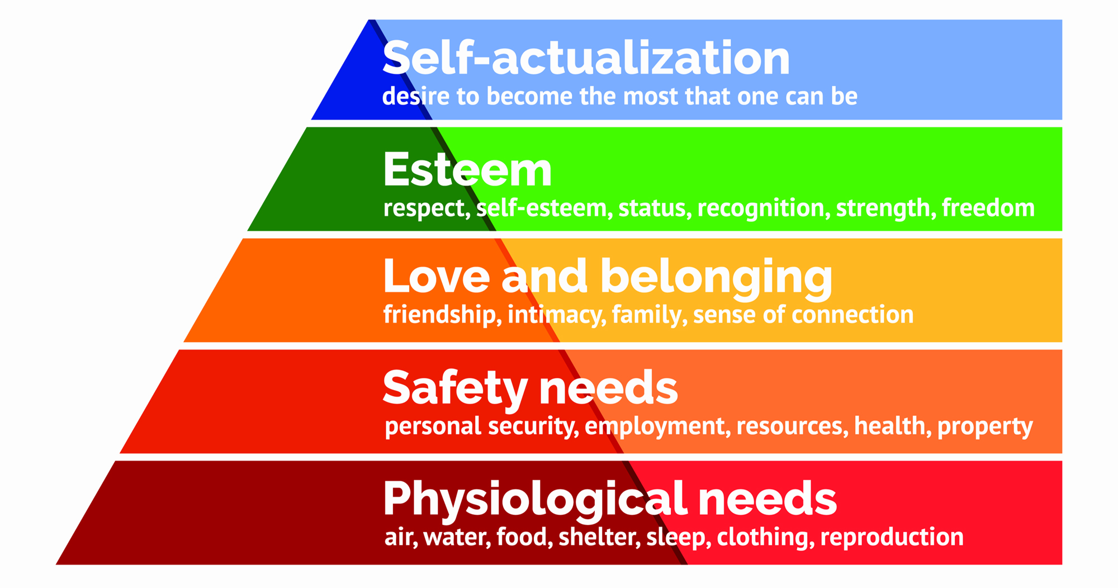
10%
40%
50%
70%
85%

Slide 28
Lưu ý
Vẫn có một số trường hợp (hiếm khi và còn nhiều tranh cãi), các nhu cầu được đảo thứ tự
Có nhiều hành động được thúc đẩy như là một chiến lực ứng phó với môi trường bên ngoài
Ví dụ: Lưu trữ thức ăn, kết bạn…
-> Ông đưa ra nhiều góc nhìn khác nhau

Slide 29
Nhu cầu cấp cao và nhu cầu cấp thấp
Cấp cao: Từ 3 – 5
Cấp thấp: Từ 1-2
Hai cấp nhu cầu giống nhau về căn bản (đều bẩm sinh)
- Khác nhau về mức độ tiến hóa giống loài, mức độ trưởng thành theo tuổi
Hai cấp độ: Sung sướng (thỏa mãn nhu cầu cấp thấp) và hạnh phúc (thỏa mãn nhu cầu cấp cao)
- Một hành vi có thể do nhiều nhu cầu cùng lúc

Slide 30
Những nhu cầu không được thỏa mãn
* Dẫn đến bệnh lý
- (1) Suy dinh dưỡng, ám ảnh bởi sex…
- (2) sợ, bất an…
- (3) tự vệ, hung hăng, nhút nhát…
- (4) nghi ngờ bản thân, đánh giá thấp mình, thiếu tự tin…
- (5) không có giá trị, mất ý nghĩa…

Slide 31
3. Self-actualization (Thực hiện được bản thân/Hiện thực hóa bản thân)
* Các tiêu chí:
Cấu trúc nhân cách không vướng phải tâm bệnh
Hoàn thành các nhu cầu cơ bản
Theo đuổi những giá trị: Sự thật, những điều tốt đẹp, công lý và các giá trị B (B-values).
Thỏa mãn khát khao được phát triển, vươn lên và trở thành người họ có thể trở thành

Slide 32
3. Self-actualization
Các giá trị:
Theo Maslow, những giá trị mà người hướng đến Self-actualization theo đuổi khác với việc lấp đầy các nhu cầu cơ bản.
Những giá trị này được gọi là siêu động lực (metamotivation)

Slide 33
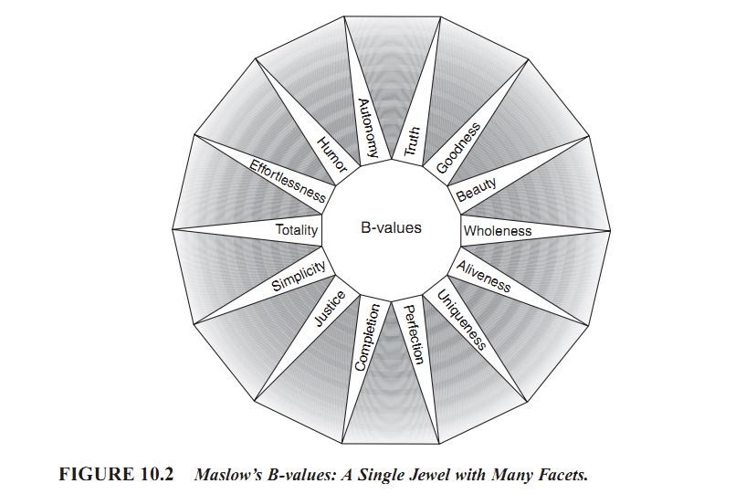

Slide 34
3. Self-actualization
Các giá trị:
Những giá trị này là điều tạo nên sự khác biệt giữa những người đạt đến 4 bậc.
Về lâu dài, nếu con người không nhận ra sự thiếu hụt này, bản thân họ cũng xuất hiện các tâm bệnh.

Slide 35
3. Self-actualization
Nhận thức rõ ràng về thực tế
Nhìn nhận thế giới một cách thực tế, tò mò và phản biện
Họ chấp nhận sự mù mờ nhưng đồng thời đi tìm hiểu sâu hơn về điều ấy

Slide 36
3. Self-actualization
2. Chấp nhận bản thân, người khác và tự nhiên
- Không phòng vệ, nhìn nhận những nhu cầu, lỗi lầm của bản thân như một lẽ tự nhiên.
Khoan dung với lỗi lầm và không thấy bị đe dọa bởi sức mạnh của người khác.
Sinh, lão, bệnh, tử là một lẽ hiển nhiên.

Slide 37
3. Self-actualization
3. Tự giác, giản dị, hồn nhiên
Không buộc bản thân đi theo các chuẩn của số đông
Sẵn sàng đánh đổi để bảo vệ sự thật
Mạnh dạng bày tỏ những cảm xúc thật

Slide 38
3. Self-actualization
4. Problem-centering (tập trung vào vấn đề)
Người không hiện thực hóa bản thân chỉ quan tâm đến vấn đề liên quan đến bản thân mình
Người hiện thực hóa bản thân sẽ quan tâm vấn đề như là một vấn đề. Điều này tạo nên việc theo đuổi sứ mệnh, ơn gọi.
Vấn đề là vấn đề, không tranh luận vấn đề vì ghét bỏ, hay hơn người khác

Slide 39
3. Self-actualization
5. The need for privacy (Cần những khoảnh khắc riêng tư, cô tịch)
Vẫn ổn để giao tiếp với người khác, tuy nhiên, họ tận hưởng sự “một mình” một cách tròn vẹn.
Họ không cần hao tốn năng lượng để tạo sự chú ý cho người khác

Slide 40
3. Self-actualization
6. Gemeinschaftsgefühl (Cảm thức xã hội)
Quan tâm, giúp đỡ người khác dù là người quen hay xa lạ
Họ có thể buồn bã, tức giận, ghê tởm trước ai đó nhưng suy cho cùng, họ vẫn tin và sẵn sàng giúp đỡ

Slide 41
3. Self-actualization
7. Autonomy (Tự lập/tự chủ)
Cảm thấy bình yên với sự độc lập của bản thân vì đã đủ đầy
Không mất năng lượng để thu hút sự chú ý cho người khác

Slide 42
3. Self-actualization
8. Continued Freshness of Appreciation (Trân trọng những điều mới dù nhỏ nhất)
Cảm thấy trân trọng, biết ơn với những điều nhỏ nhất
Ví dụ: Bữa ăn, hơi thở, thức uống, tình bạn, gia đình…

Slide 43
3. Self-actualization
9. Peak experience (Trải nghiệm đỉnh)
Mỗi người sẽ có những trải nghiệm đỉnh khác nhau. Không thể so sánh về cường độ, nội dung giữa các trải nghiệm này.
Tiêu chí để đánh giá một trải nghiệm đỉnh là gì?

Slide 44
3. Self-actualization
9. Peak experience (Trải nghiệm đỉnh)
Nhìn nhận trải nghiệm dưới góc nhìn khách quan, ở đó, thấy rõ được vai trò của mình.
Trong quá trình này, con người ta thấy khiêm tốn và đồng thời quyền lực hơn
Không còn cảm thấy mất mát, lo hãi, xung đột mà thay vào đó là yêu thương, chấp nhận và ngộ ra.

Slide 45
3. Self-actualization
10. Profound Interpersonal Relations (MQH liên cá nhân sâu sắc)
Họ tử tế một cách chân thành với mọi người nhưng giới hạn sự thân thiết trong vài mối quan hệ

Slide 46
3. Self-actualization
11. The Democratic Character Structure (Cấu trúc tính cách “dân chủ”)
Chấp nhận sự khác biệt và học hỏi từ sự khác biệt

Slide 47
3. Self-actualization
12. Creativeness (Sự sáng tạo)
Không chỉ gói gọn trong sự sáng tạo về hội họa, thơ văn, nó còn là sự sáng tạo cho chính cuộc đời của họ
Bức phá ra khỏi những khuôn khổ để tao dựng nên những điểm khác biệt của bản thân
Dung hòa những điều khác biệt

Slide 48
3. Self-actualization
13. Resistance to Enculturation (Dám là chính mình)
Không hòa tan trong các chuẩn mực của đám đông
Không chạy theo những yếu tố như trang phục thời thượng, tóc hợp thời... Mà thấy được sự bình yên với chính mình

Slide 49
3. Self-actualization
14. Discrimination Between Means and Ends (Mục đích hay cách thức)
Hoàn thành một việc với tất cả niềm tận hưởng và tự do
Hướng đến mục đích cao cả thay vì lợi ích nhỏ trước mắt

Slide 50
3. Self-actualization
15. Philosophical sense of humor (Thông minh triết học)
Hài hước nhưng không làm tổn hại hoặc hạ thấp người khác
Nhìn nhận các vấn đề tích cực và có những bề nghĩa sâu sắc

Slide 51
Tình yêu, tính dục và sự thực hiện bản thân
- Yêu vô vị lợi, không mong đền đáp
Không phải vì thiếu thốn, bất tòan và bù trừ
Yêu người khác như họ là, không vì cái họ có
Tình yêu giúp cả 2 phía triển nở
- Tình dục = kinh nghiệm huyền bí

Slide 52
MẶC CẢM JONAH
- Chạy trốn số phận và sứ mạng, không thực hiện sự vĩ đại của bản thân, sợ thành công và thành nhân
- Cơ thể bé nhỏ, không chịu được cảm giác tuyệt đỉnh của sự viên mãn
- Hoảng sợ khi so sánh mình với những nhân vật vĩ đại

Slide 53
4. Ứng dụng
Công cụ đo
- Thang đo Personal Orientation Inventory (150 câu)
Short Index of Self-Actualization (15 câu)
Brief Index of Self-Actualization (40 câu)
2. Positive psychology (Tâm lý học tích cực)

Slide 54
KHI NHU CẦU KHÔNG ĐƯỢC THỎA MÃN
Nhu cầu sinh lý không được thỏa mãn → suy dinh dưỡng, mệt mỏi, mất năng lượng, ám ảnh về tình dục, v.v.
Nhu cầu an toàn không được đáp ứng → sợ hãi, bất an, khiếp đảm.
Nhu cầu yêu thương không được đáp ứng → tự vệ, quá hung hăng, hoặc quá nhút nhát về mặt xã hội

Slide 55
KHI NHU CẦU KHÔNG ĐƯỢC THỎA MÃN
Nhu cầu tôn trọng không được thỏa mãn →nghi ngờ bản thân, hạ giá bản thân, thiếu tự tin.
Nhu cầu hiện thực hóa bản thân không được đáp ứng → siêu bệnh lý (metapathology).
Siêu bệnh lý: không có giá trị sống, thiếu sự thành toàn, mất ý nghĩa trong cuộc sống.

